Slide 1
আজকের পাঠে তোমাদের
স্বা
গ
ত
ম

Slide 2
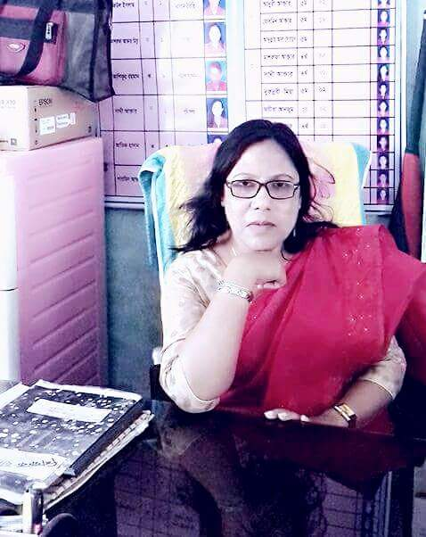
আমার পরিচয়
সাজেদা খাতুন
প্রধানশিক্ষক
বেলকা মনিকা সঃপ্রাঃবিঃ
সুন্দরগঞ্জ, গাইবান্ধা

Slide 3
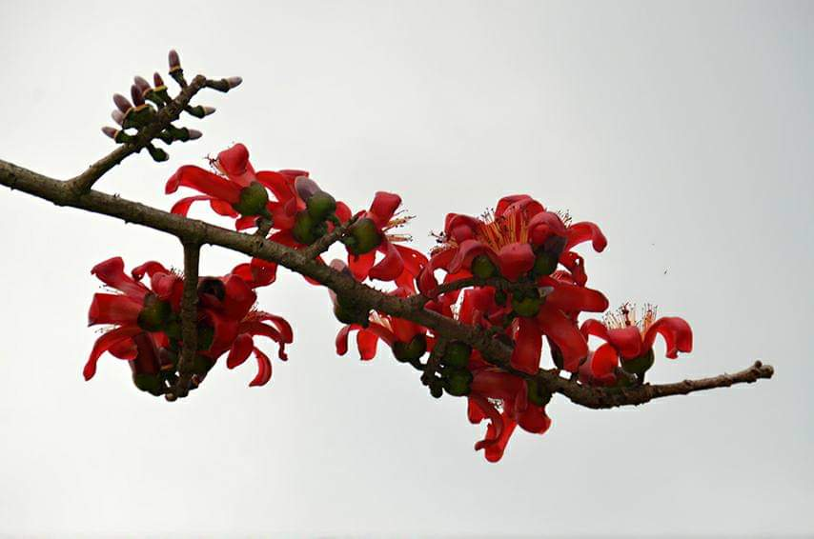
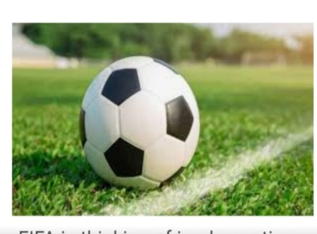
পাঠ পরিচিতি
শ্রেণিঃ৫ম
বিষয়ঃ বাংলা
অধ্যায়ঃ০৫
পাঠঃ ফুটবল খেলোয়াড় পাঠঃ০১

Slide 4
শি
খ
ন
ফ
ল
শোনাঃ 1.2.1 উচ্চারিত পঠিত বাক্য,কথা মনোযোগ সহকারে শুনবে।
১.৩.১ নির্দেশনা শুনে পালন করবে।
১.৩.৬ শুদ্ধ উচ্চারণে প্রশ্ন করতে ও উত্তর দিতে পারবে।
২.১.২ কবিতা শুনে মূল ভাব বুঝতে পারবে
বলাঃ ১৩১ শুদ্ধ উচ্চারণে প্রশ্ন করতে ও উত্তর দিতে পারবে।
২১১প্রমিত উচ্চারণেও ছন্দ বজায় রেখে কবিতা আবৃত্তি করতে পারবে
২২১ প্রশ্নের উত্তর দিতে পারবে।
২২২ কবিতার মূল ভাব বলতে পারবে।
৩১১ প্রমিত উচ্চারণে কথা বলতে পারবে।

Slide 5
শি
খ
ন
ফ
ল
পড়াঃ ১৫১ বিরাম চিহ্ন ব্যবহার করে সাবলীলভাবে পড়তে পারবে ।
২১২ কবিতার মূল ভাব পড়ে বুঝতে পারবে ২২২ কবিতা সাবলীলভাবে আবৃত্তি করতে পারবে।
লেখাঃ ১৫১ শব্দ দিয়ে বাক্য তৈরি করতে পারবে ১৬১ কবিতার মূল্ভাব লিখতে পারবে।
২৩১ পাঠ সংস্লিষ্ট প্রশ্নের উত্তর দিতে পারবে।

Slide 6
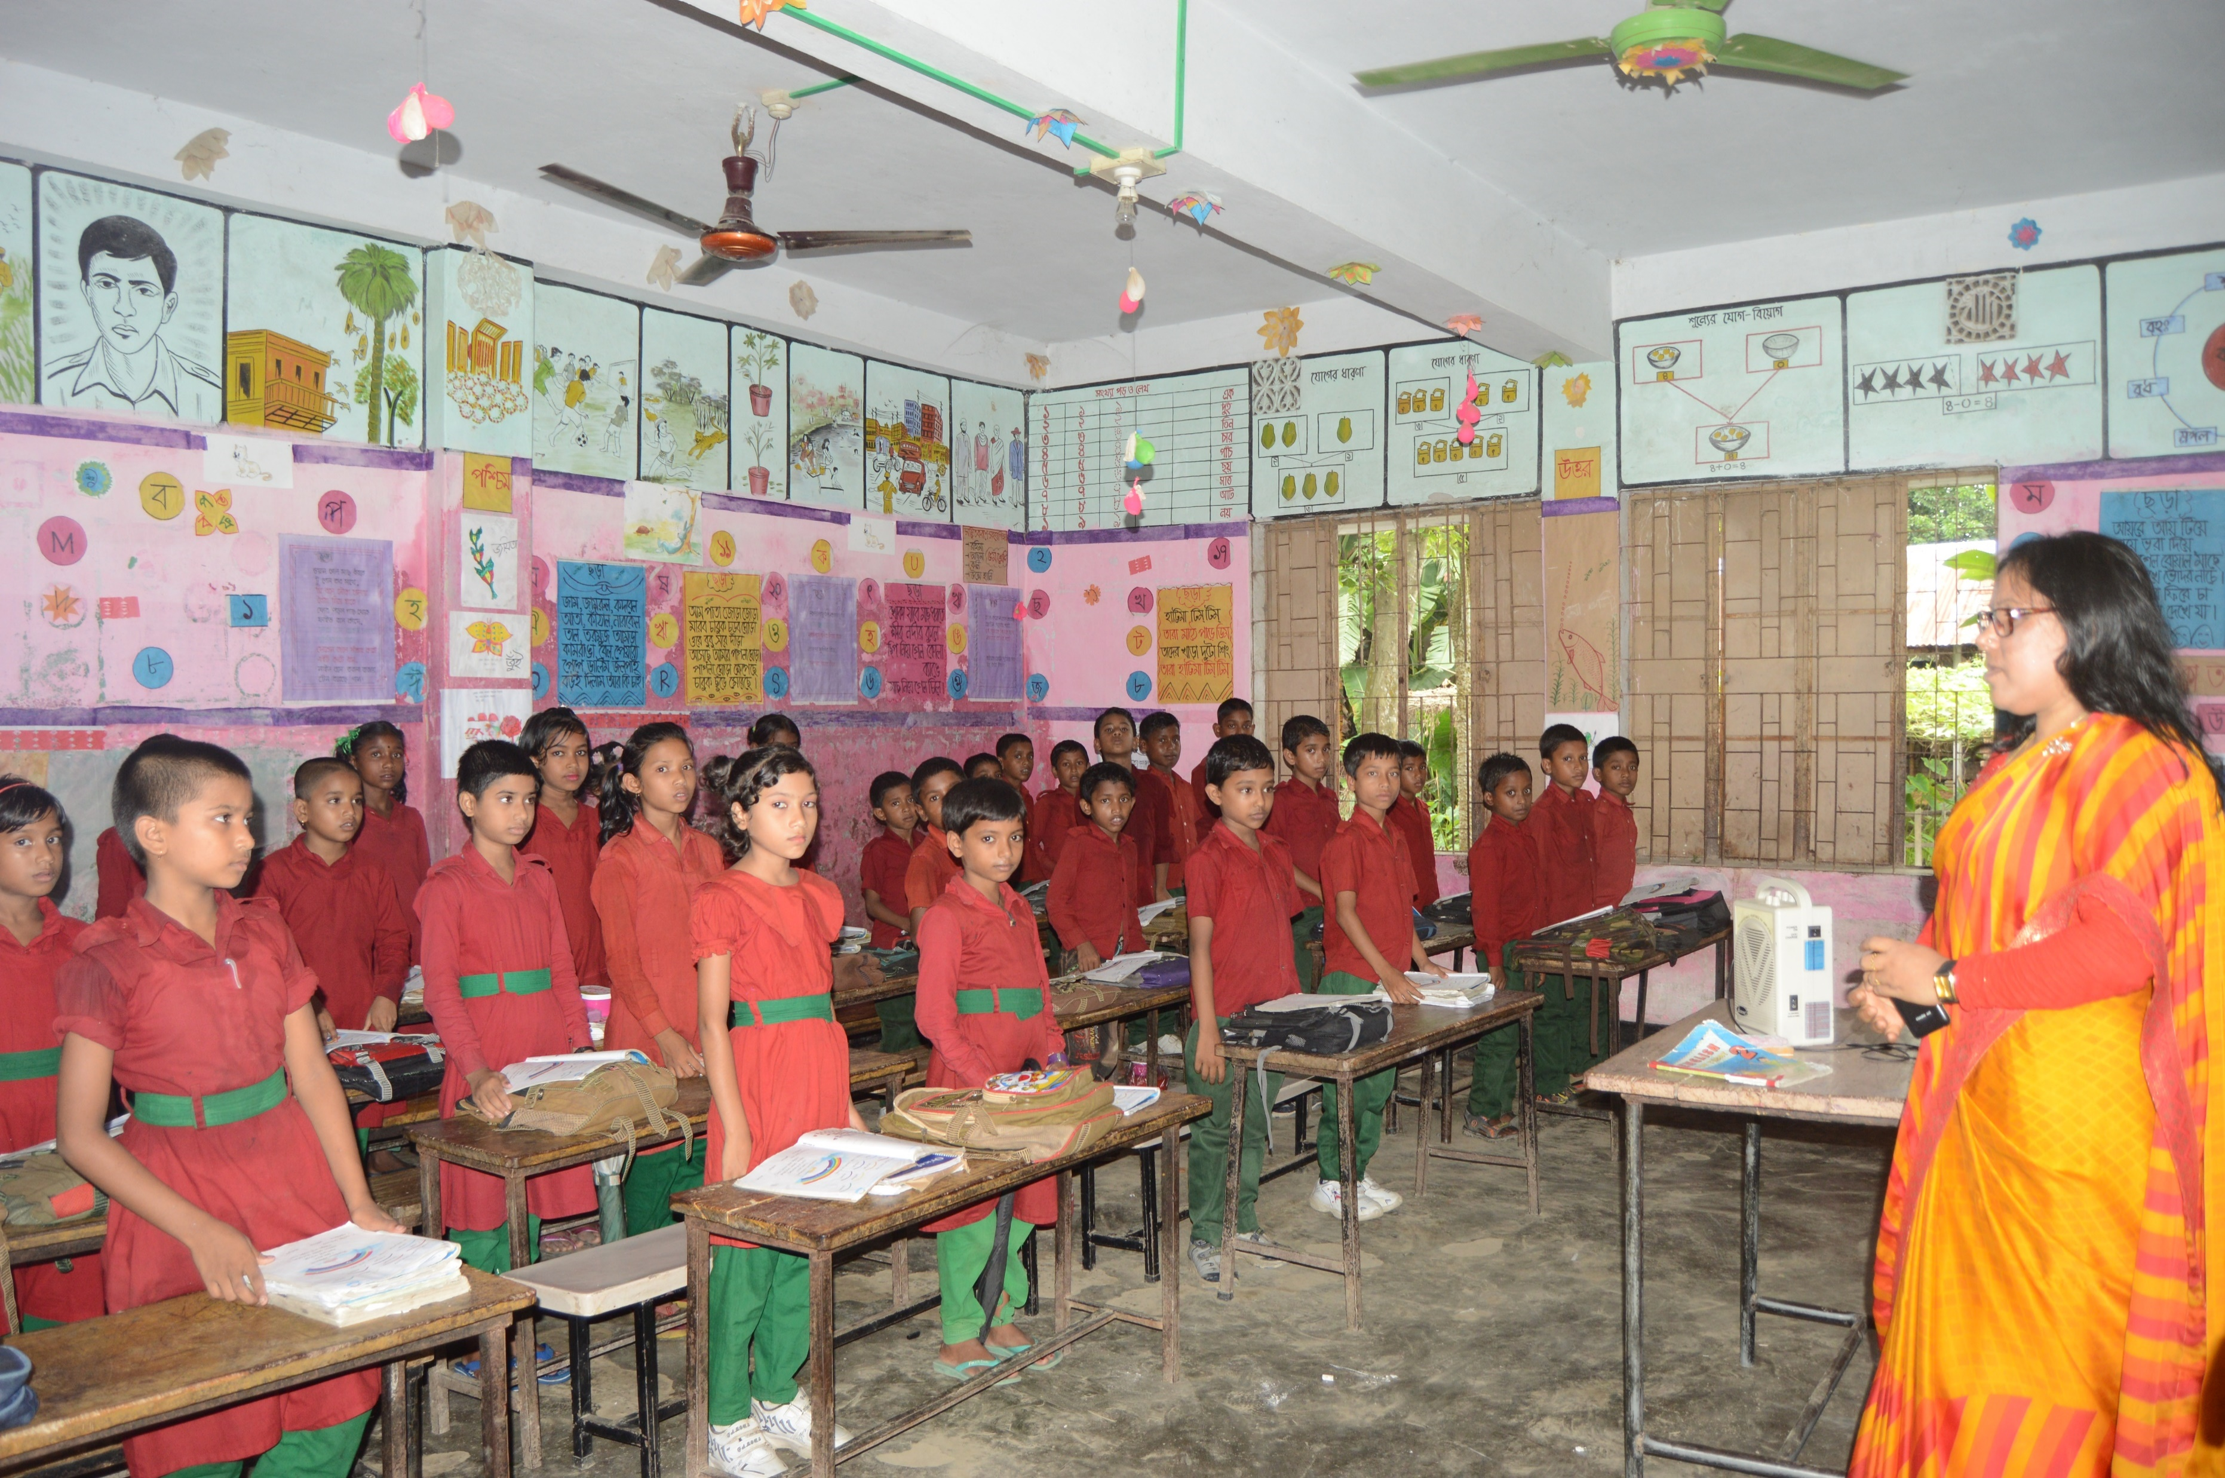
আবেগসৃষ্টি
চলো সবাই হাততালি দিয়ে একটি দেশের গান করি ।

Slide 7
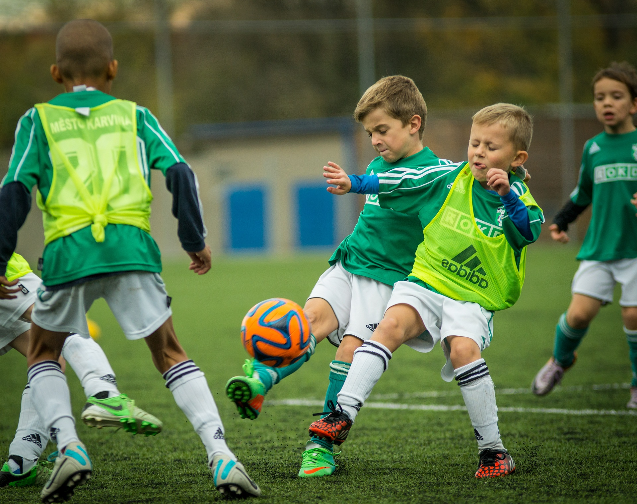
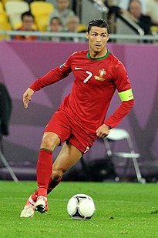
এসো ছবি দেখে বলি
This Photo by Unknown Author is licensed under CC BY-SA

Slide 8
পাঠের শিরোনাম
ফুটবল খেলোয়াড়
This Photo by Unknown Author is licensed under CC BY-SA

Slide 9
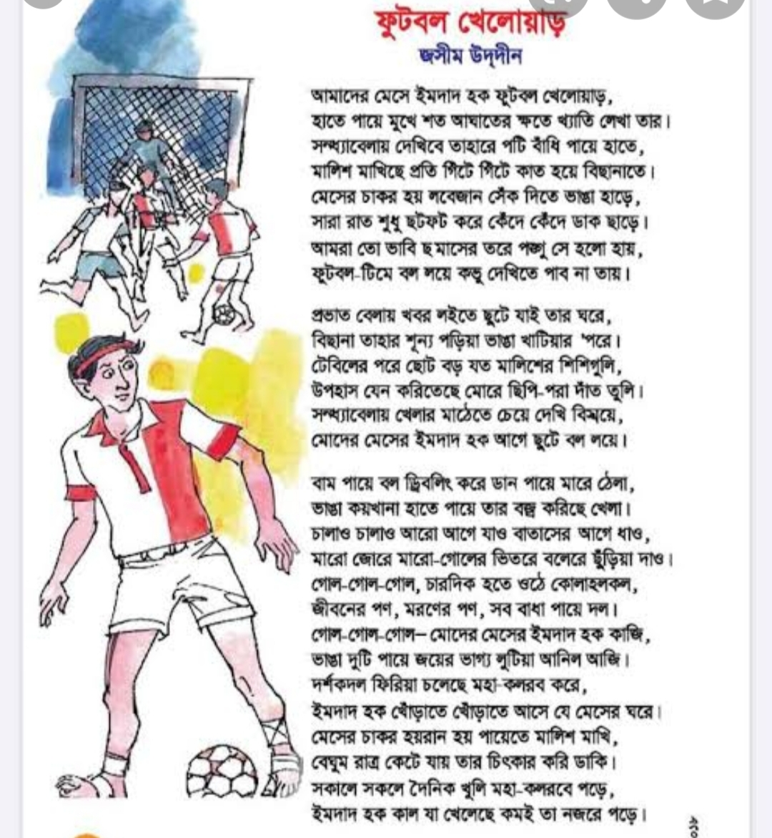
এসো বই খুলি
পৃষ্ঠা নংঃ ২২

Slide 10
শিক্ষকের পাঠ

Slide 11
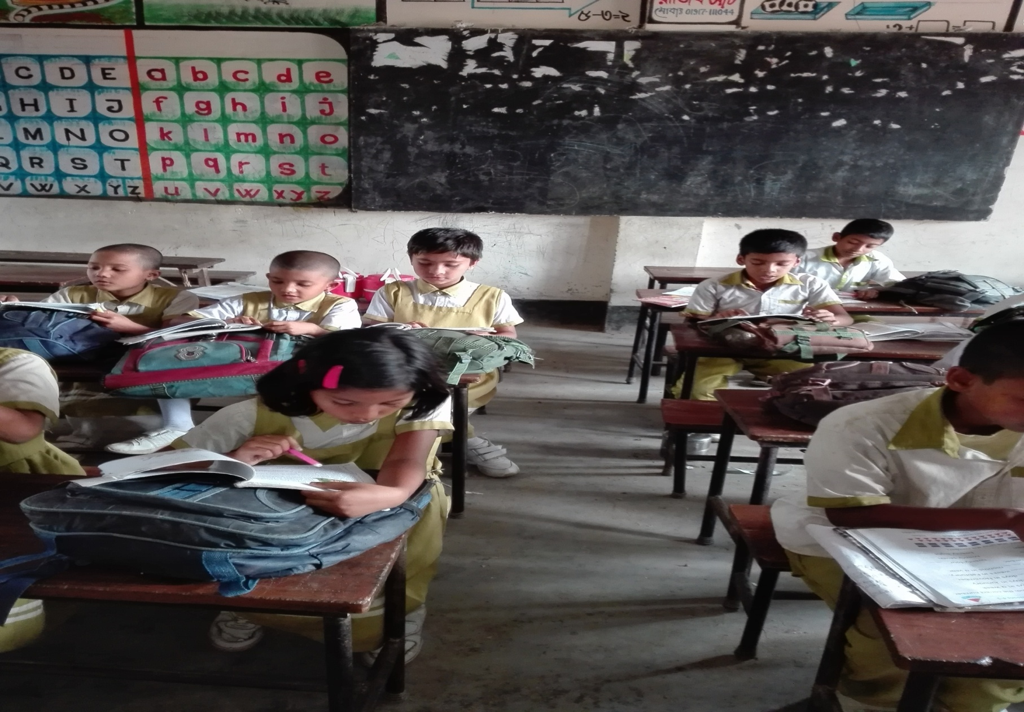
কবিতাটি নিরবে পড়ি

Slide 12
যুক্তবর্ণযুক্ত শব্দ খুঁজে বের করি এবং নতুন শব্দ তৈরি করিঃ
সন্ধ্যা
ন্ধ
ন+ধ
অন্ধ, বন্ধ
পঙ্গু
ঙ্গু
ঙ+ গ
অঙ্গ ,ভাঙ্গা

Slide 13
নতুন শব্দগুলোর অর্থ শিখি
ক্ষত = শরিরের কাটা স্থান বা আঘাত পাওয়া স্থান ।
খ্যাতি = সুনাম, নামডাক ।
পটি = কাপড়ের লম্বা টুকরা ।
লবেজান = হয়রান বা পেরেশান।
মালিশ = যে ঔষধ বা মলম শরিরে চেপে চেপে লাগাতে হয়।
পঙ্গু = চলতশক্তি রহিত,বিকলপদ, খোঁড়া।

Slide 14
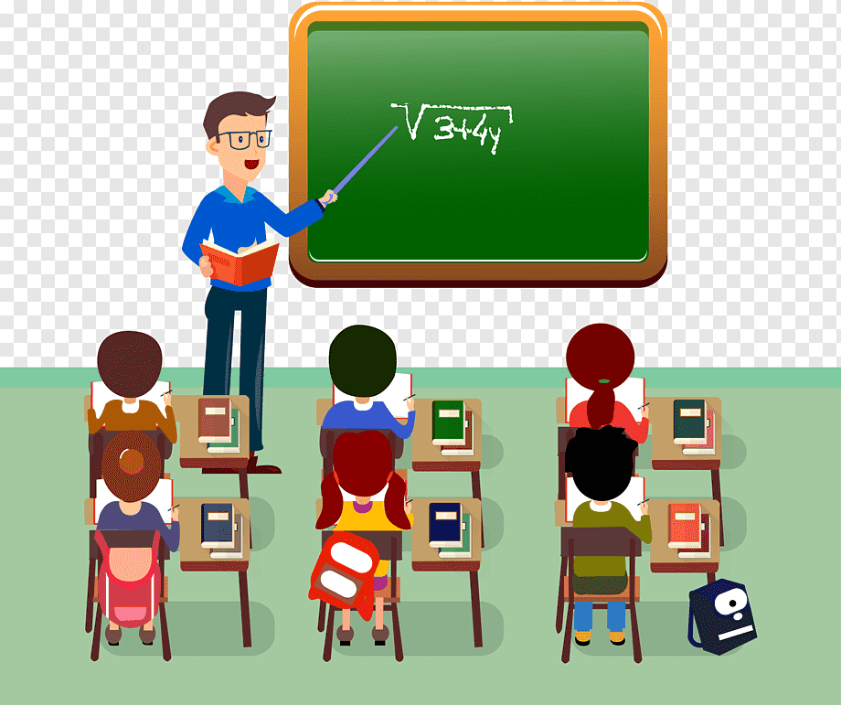
একক আবৃত্তি
৫ম শ্রেণি
বিষয়ঃ বাংলা

Slide 15
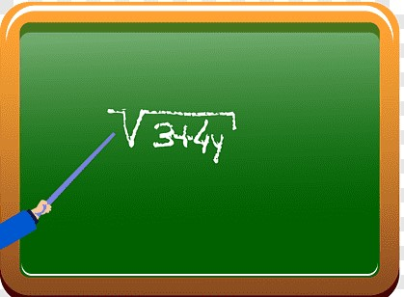
দলীয় কাজ
কবিতার মূলভাব লিখ
৫ম শ্রেণি
বিষয়ঃ বাংলা

Slide 16
নিচের শব্দ দিয়ে
মূল্যায়ন
বাক্য গঠন করো
খ্যাতি,পটি,লবেজান, মালিশ, পঙ্গু।

Slide 17
ভালো
থেকো
নিরাপদে থেকো
ধন্যবাদ

